Slide 1


PROGRAMA EDUCATIVO:
LICENCIATURA DE CIRUJANO DENTISTA
ÁREA DE DOCENCIA:
REHABILITACIÓN ODONTOLÓGICA
UNIDAD DE APRENDIZAJE:
ENDODONCIA
CLAVE: L40026
HORAS DE TEORÍA 2
HORAS PRACTICA 4
CRÉDITOS: 8
CIRUGÍA ENDODÓNCICA I
DOCTOR EN EDUCACIÓN
FRANCISCO FÉLIX MONTIEL CONZUELO
SEPTIEMBRE 2019

Slide 2
CIRUGÍA ENDODÓNCICA
PARTE I

Slide 3


CONTENIDO TEMÁTICO:
INCISIÓN DE DRENAJE
  INDICACIONES
  CONTRAINDICACIONES
  TÉCNICAS
CIRUGÍA PERIAPICAL
  INDICACIONES
  CONTRAINDICACIONES
  AVANCES RECIENTES EN CIRUGÍA ENDODÓNCICA
TÉCNICAS UTILIZADAS EN CIRUGÍA PERIAPICAL
CURACIÓN.

Slide 4
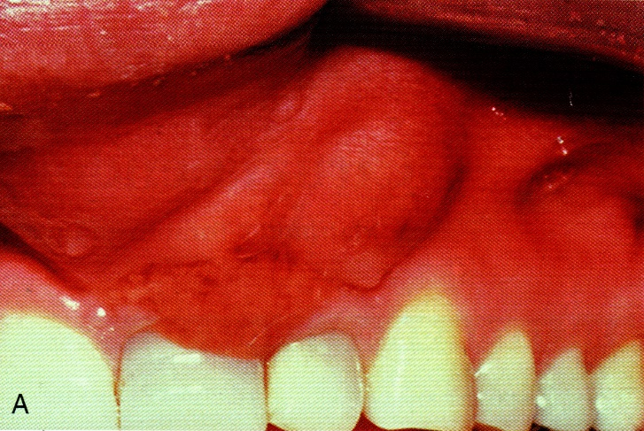
INCISIÓN DE DRENAJE
OBJETIVO:
Permite evaluar los exudados y el material purulento de las partes blandas inflamadas.

Slide 5
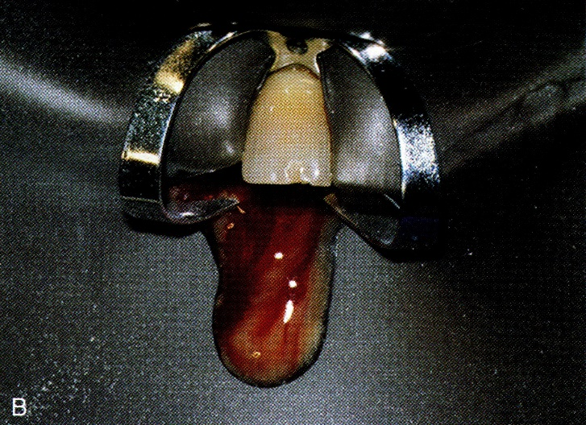
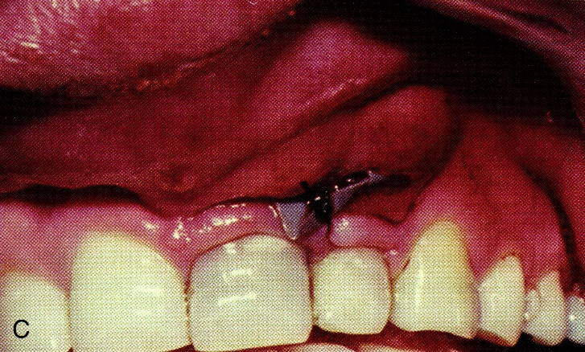
INCISIÓN DE DRENAJE
  Indicaciones
  Contraindicaciones
  Técnicas

Slide 6
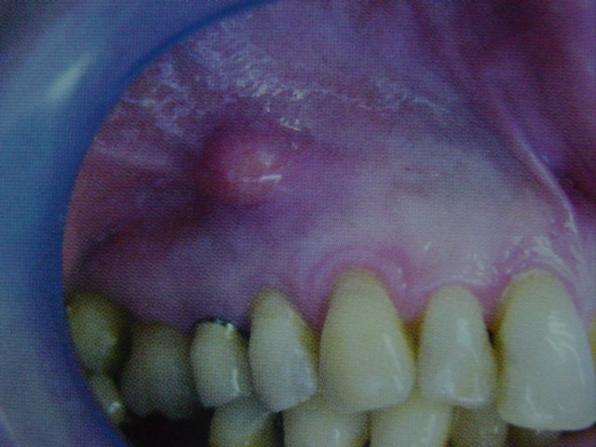
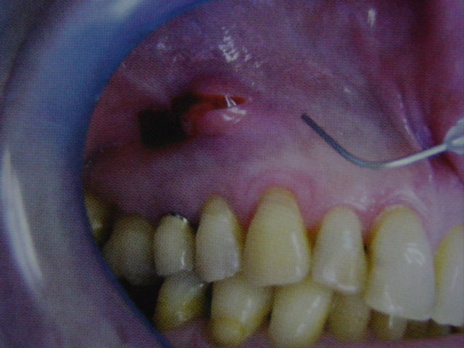
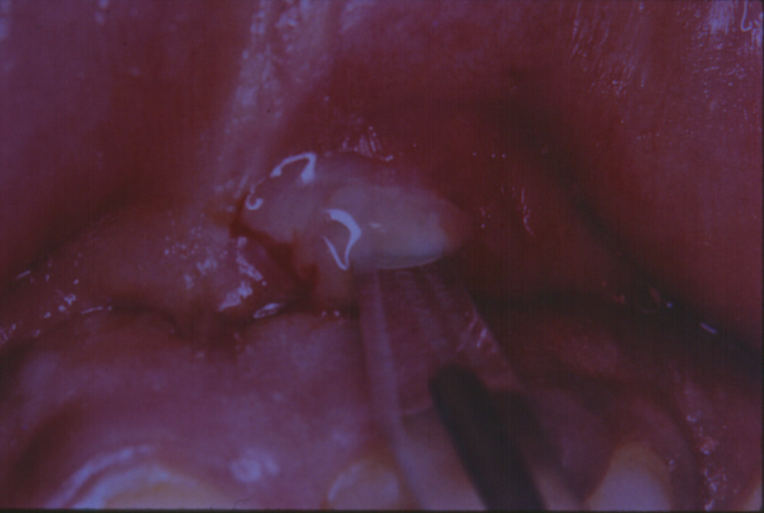
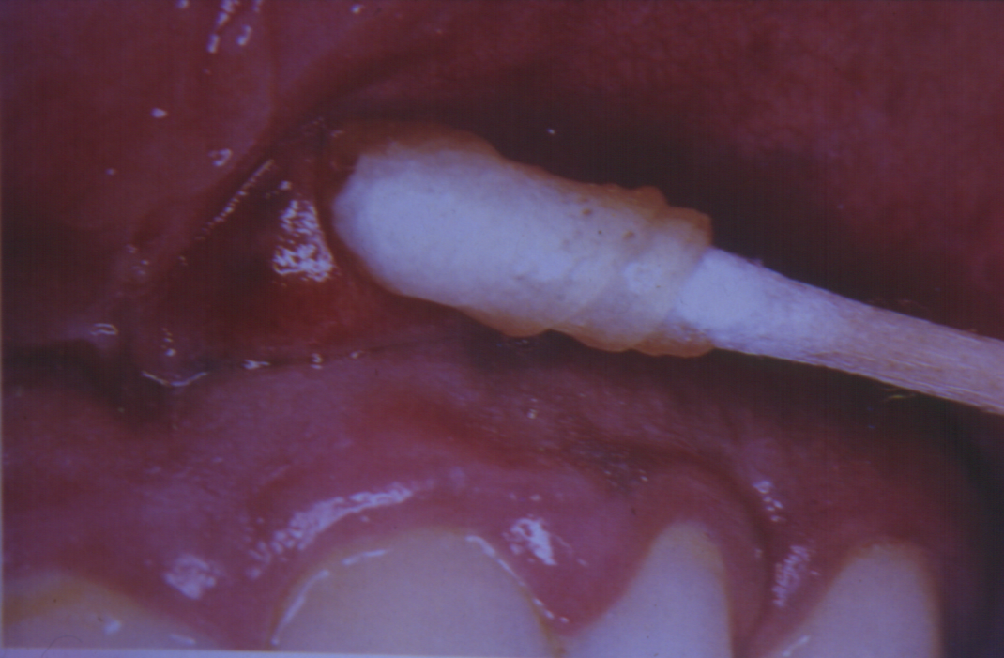

Slide 7
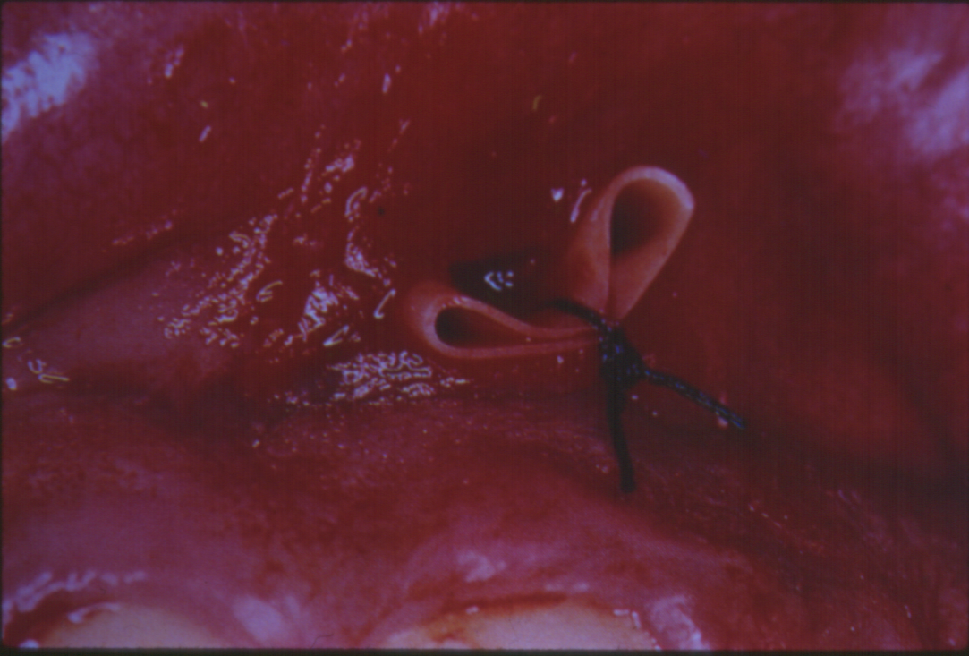
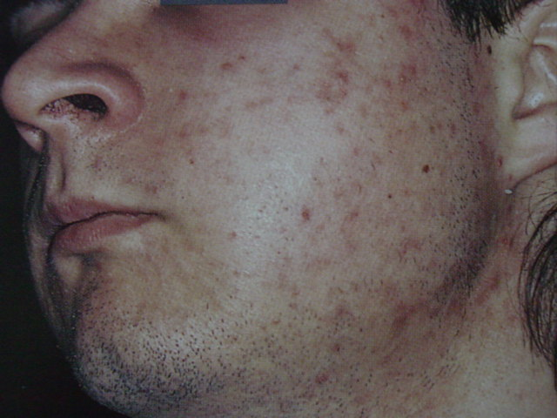

Slide 8
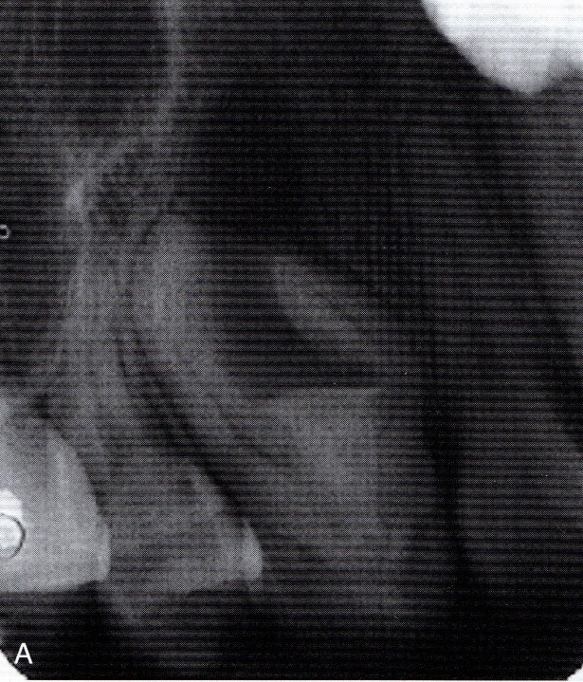
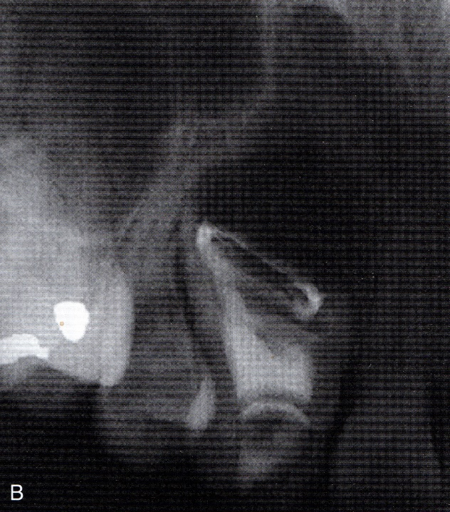
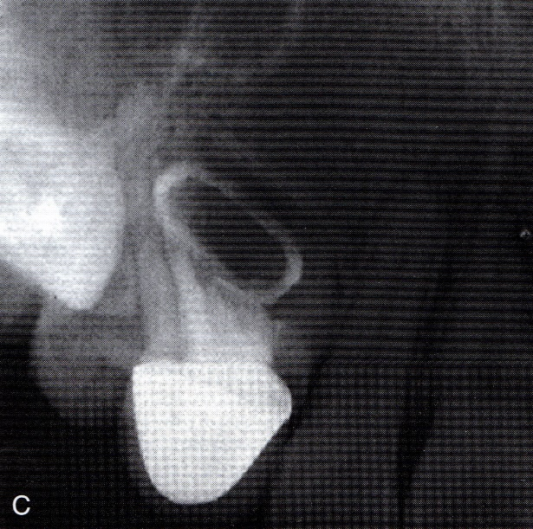
DENS INVAGINITUS (DENS IN DENTE)

Slide 9
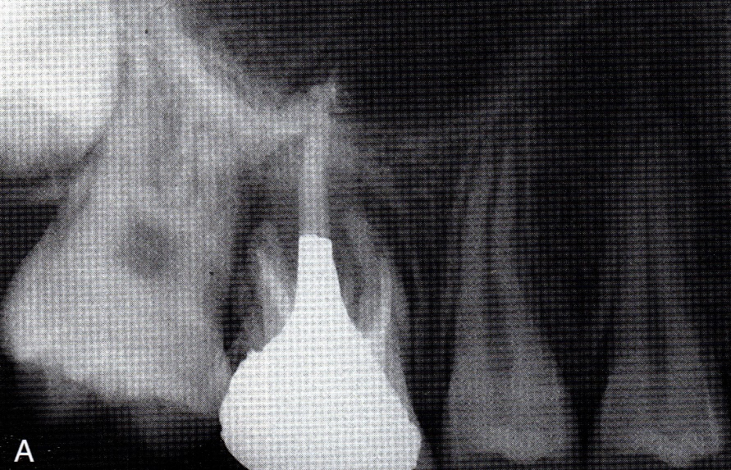
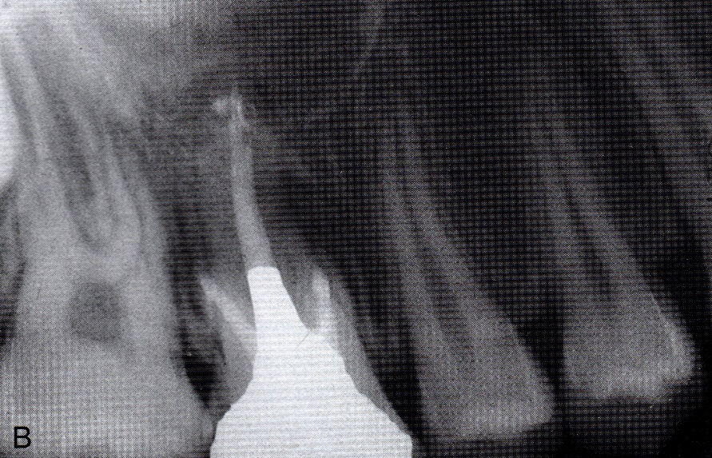
ACCIDENTES ENDODÓNCICOS

Slide 10
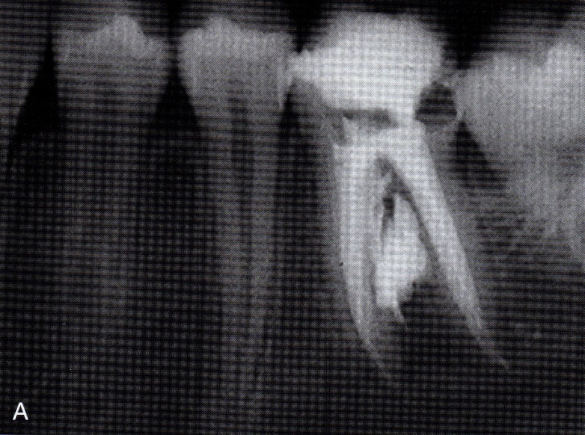
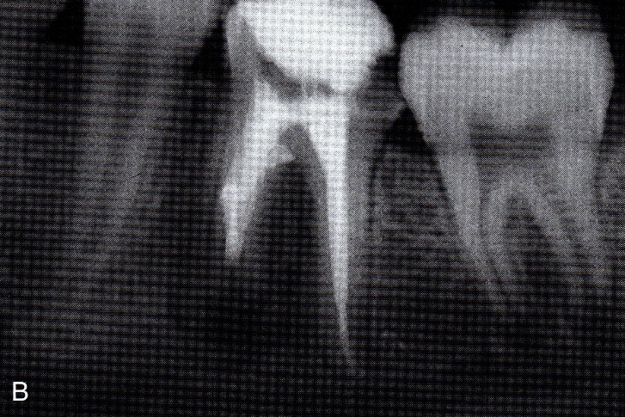
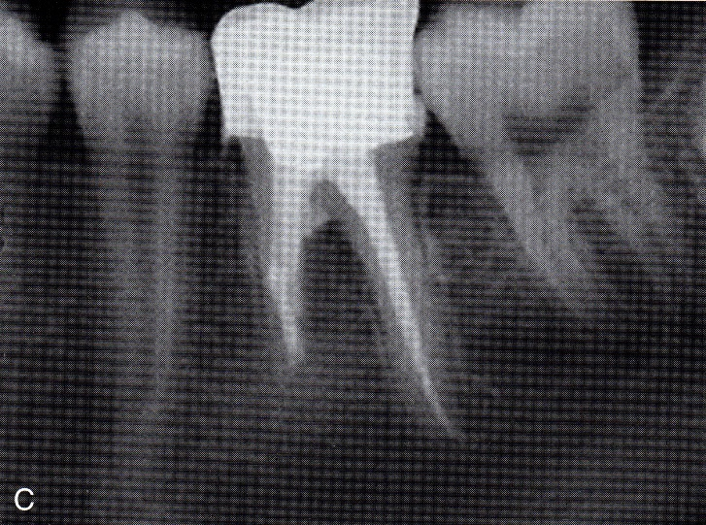
PERFORACIÓN EN BANDA

Slide 11
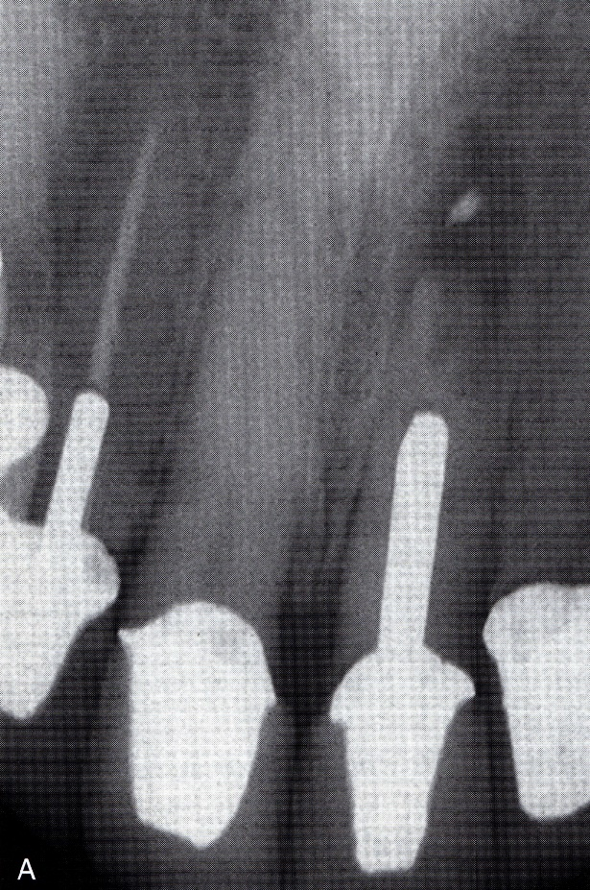
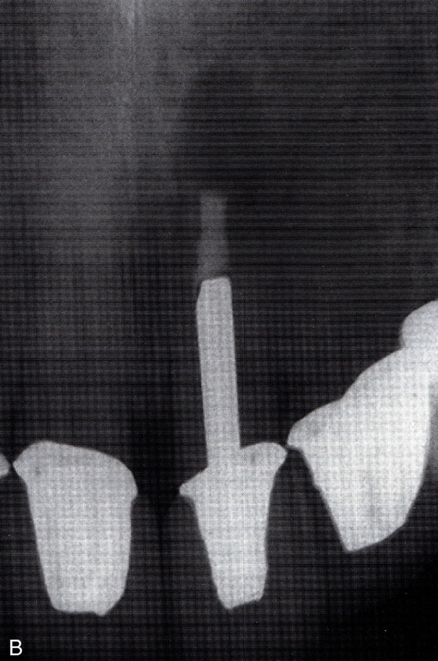
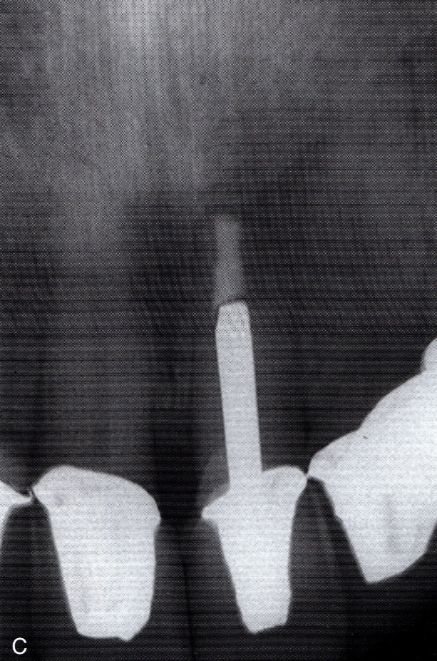
CIRUGÍA PERIAPICAL EN CASO DE FRACASO DE TRATAMIENTO ENDODÓNCICO

Slide 12
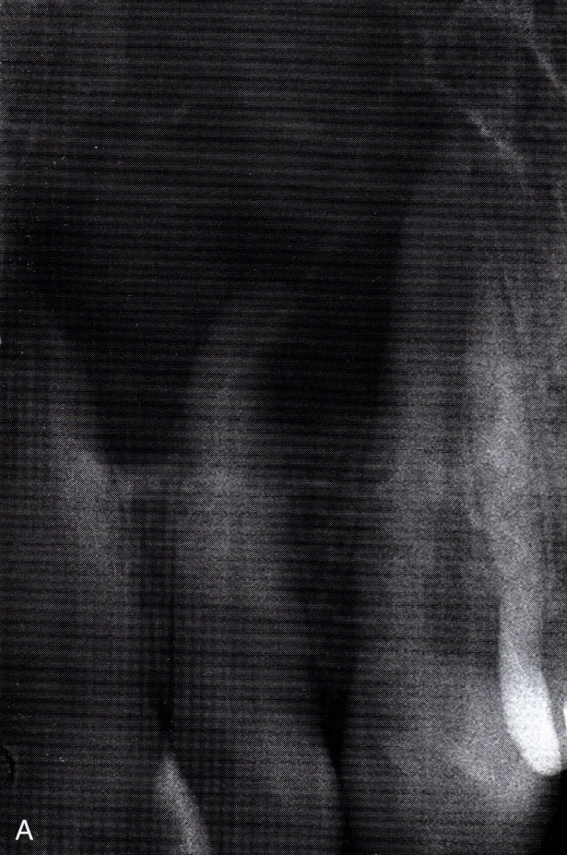
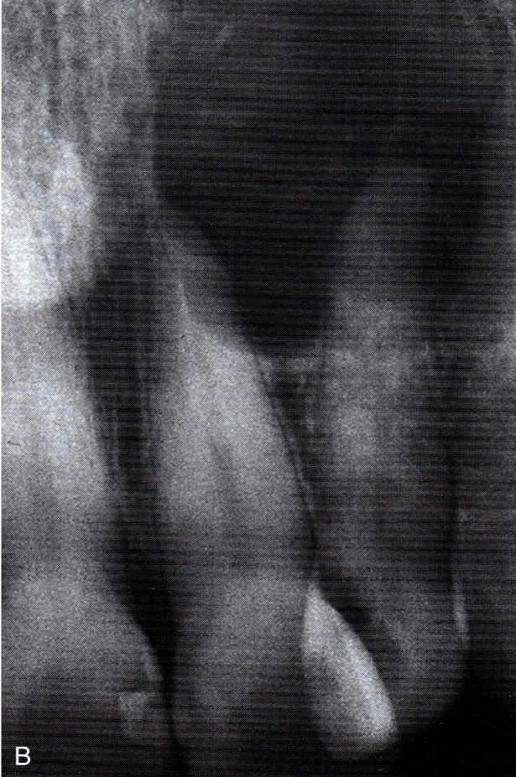
USO DE LA BIOPSIA

Slide 13
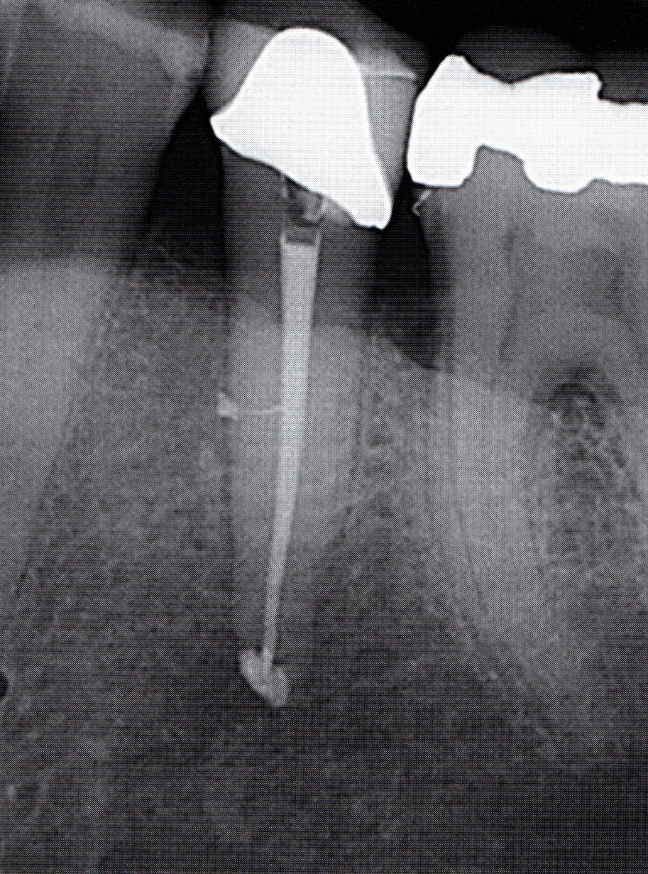
PROXIMIDAD DEL PAQUETE NEUROVASCULAR

Slide 14
CIRUGÍA
PERIAPICAL

Slide 15
INDICACIONES:
  Problemas anatómicos
  Accidentes endodónticos
  Imposibilidad de recuperar los materiales del conducto radicular
  Casos sintomáticos y fracturas apicales horizontales
  Obtención de biopsias y la cirugía correctora

Slide 16
CONTRAINDICACIONES:
  Por factores anatómicos
  Por complicaciones medicas o sistémicas
  Por un uso indiscriminado de la cirugía
  Por una causa no identificada de fracaso del tratamiento

Slide 17
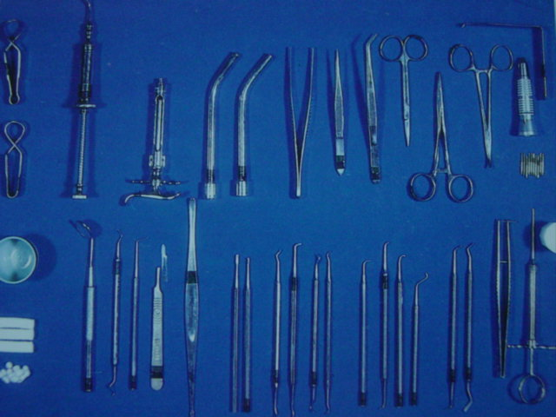
INSTRUMENTAL DE CIRUGÍA PERIAPICAL

Slide 18
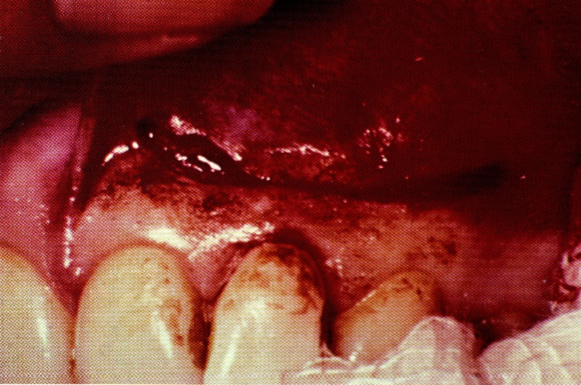
SECUENCIA DE LOS PASOS DE LA CIRUGÍA PERIAPICAL:
  Diseño del colgajo
  Incisión
  Retracción
  Acceso al ápice
  Resección del extremo apical.

Slide 19
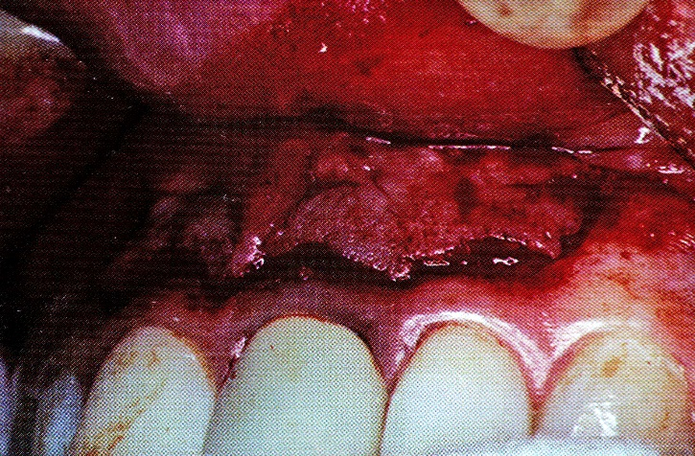
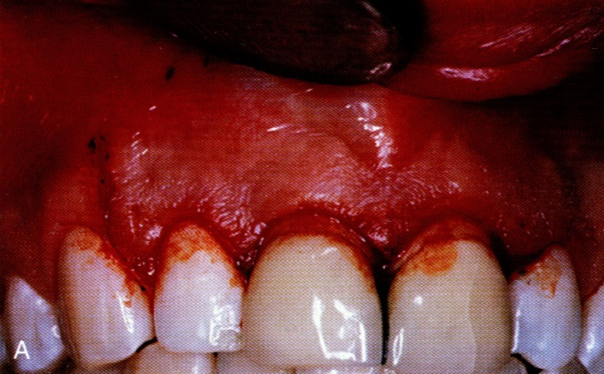
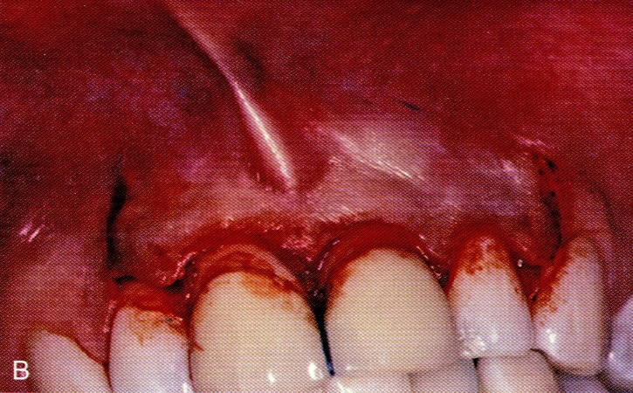

Slide 20
PREPARACIÓN DE LA CAVIDAD RADICULAR TERMINAL (PUNTAS ULTRASONICAS)
  Recolocación y la sutura del colgajo
  Instrucciones tras la cirugía
  Retiro de suturas
  Evaluación del resultado.

Slide 21
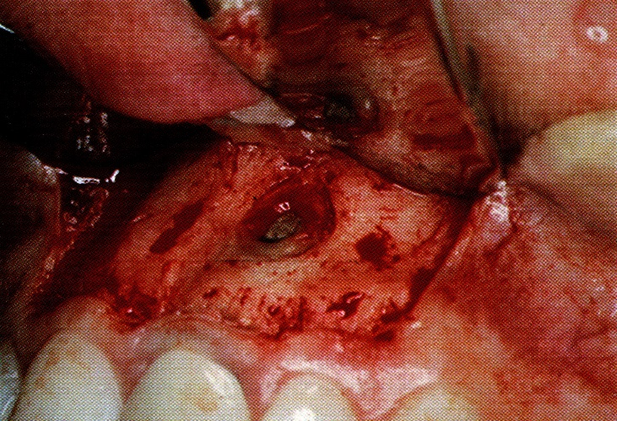
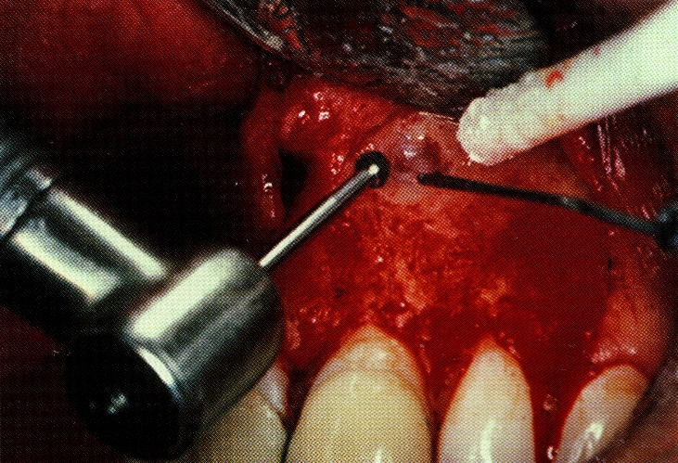
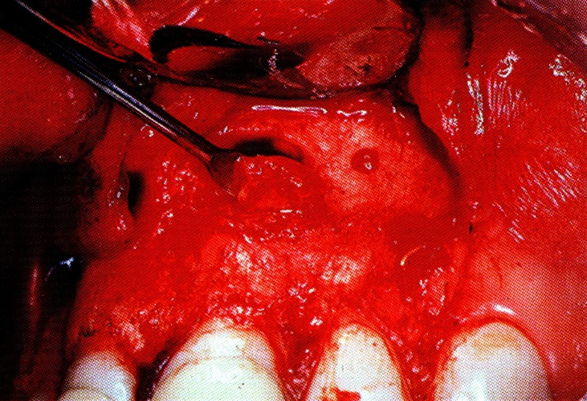

Slide 22
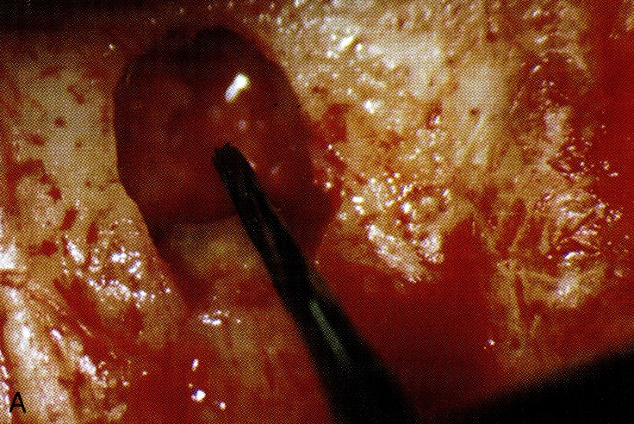
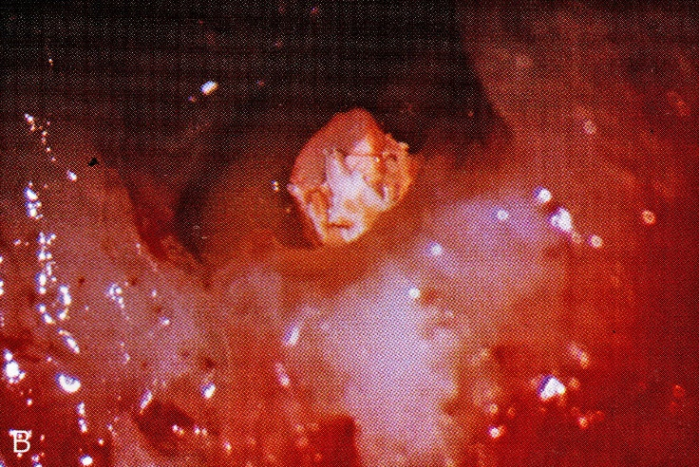

Slide 23
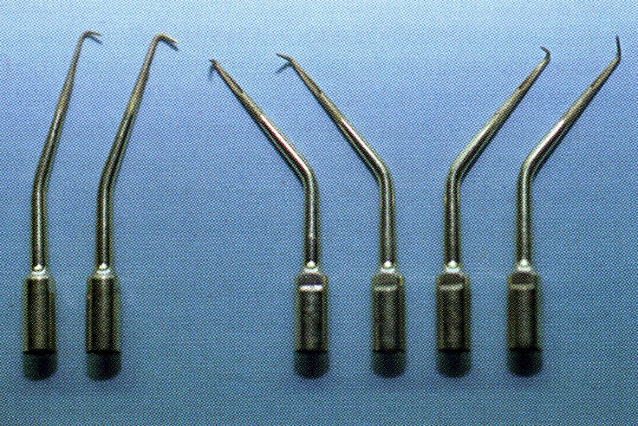
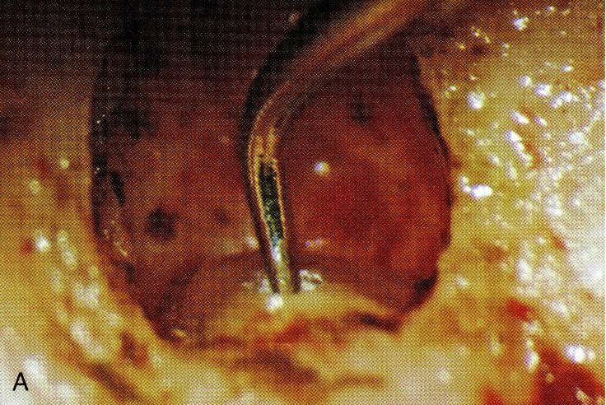
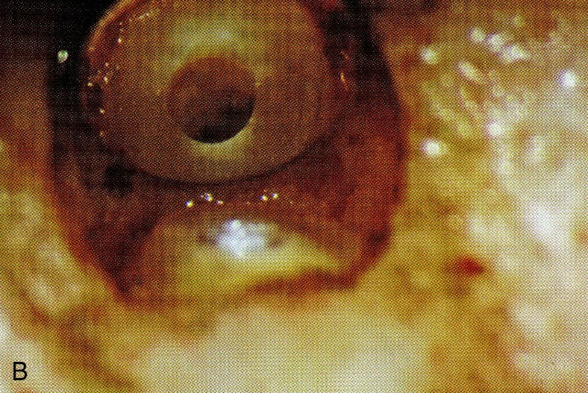

Slide 24
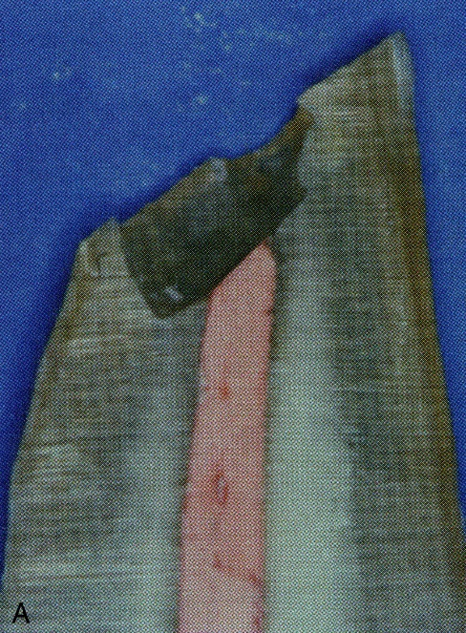
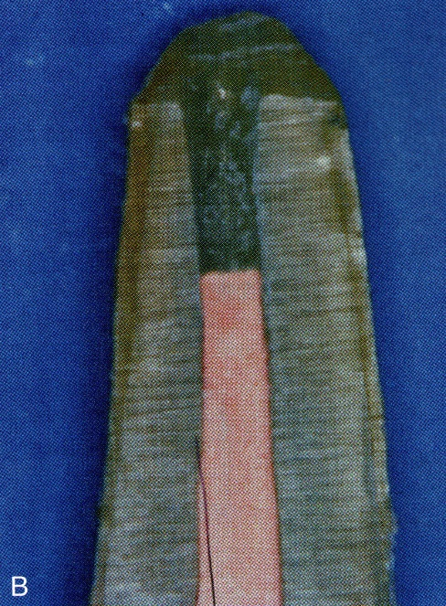
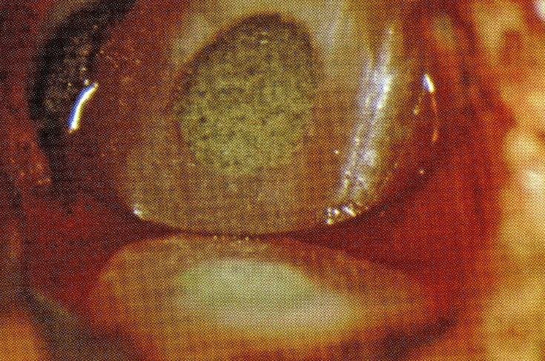
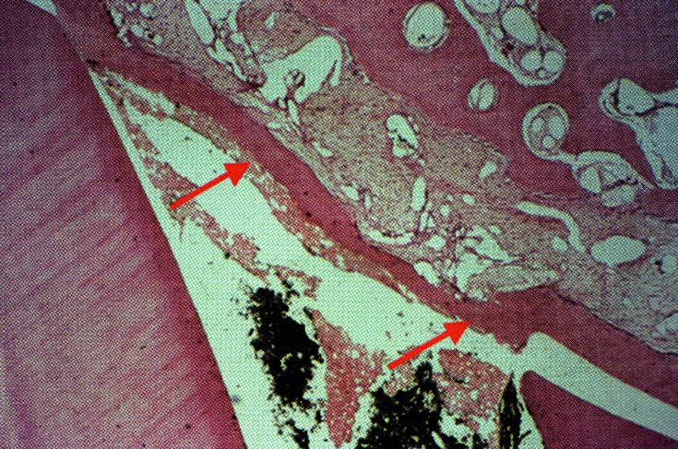

Slide 25
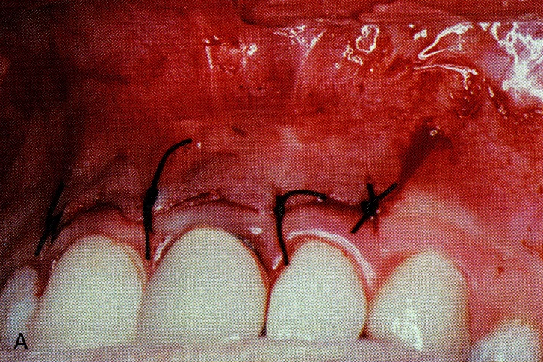
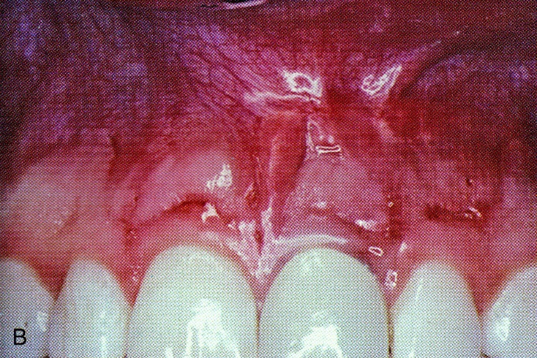

Slide 26
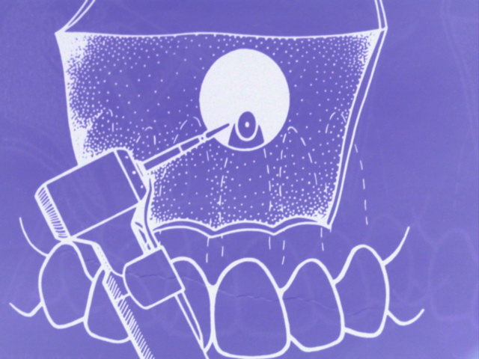
APICECTOMÍA Y OBTURACIÓN RETRÓGRADA

Slide 27
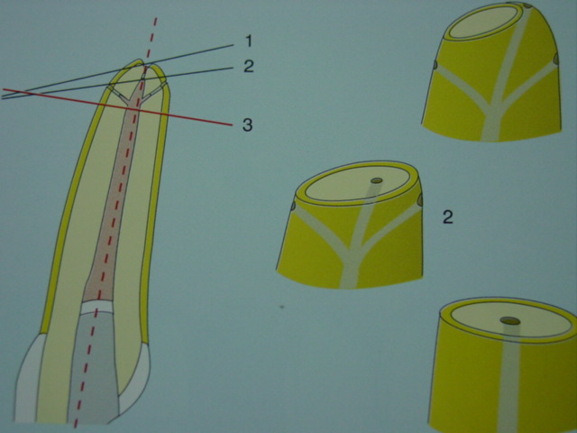
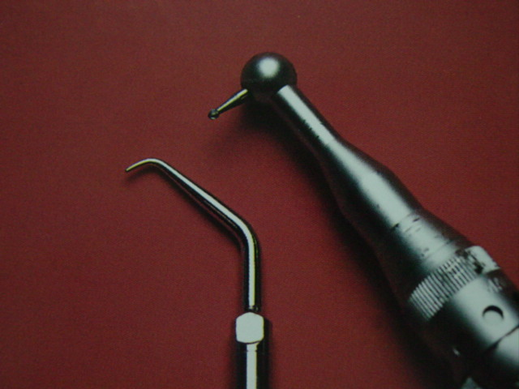
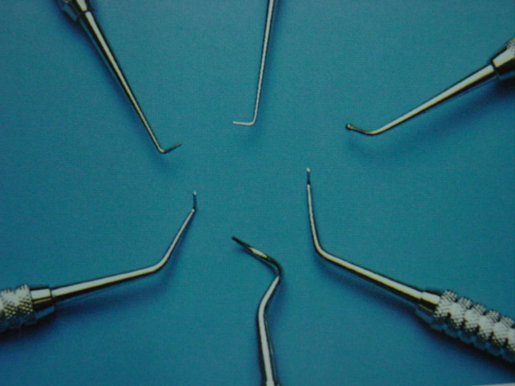
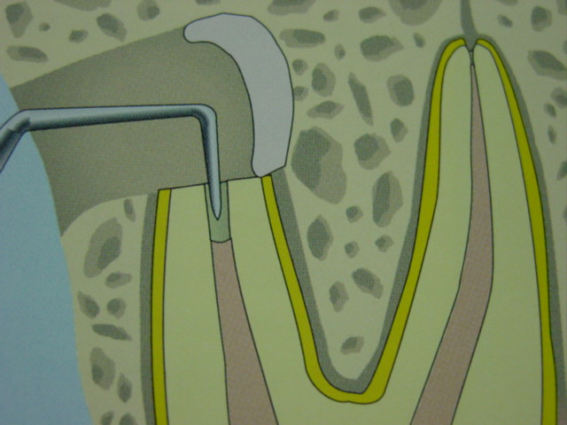

Slide 28
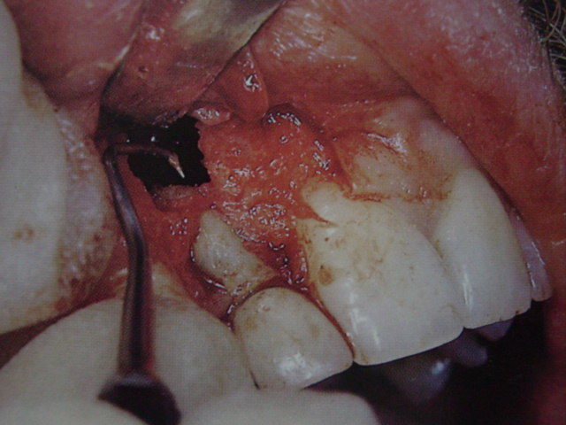

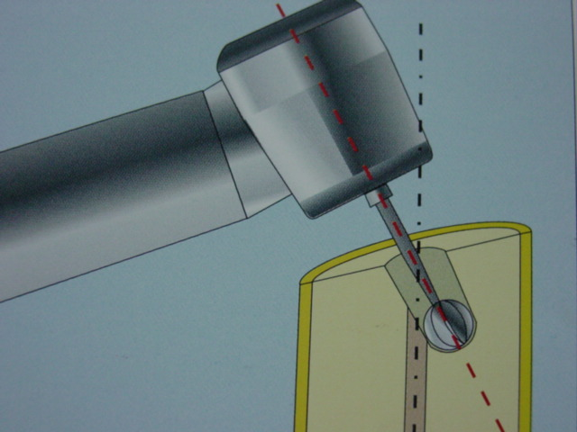
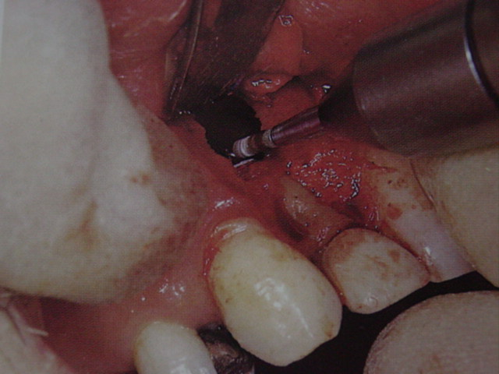

Slide 29





Slide 30


Slide 31
AVANCES RECIENTES EN CIRUGÍAS ENDODÓNCICA:
  Iluminación y la ampliación de la visión (lupas y microscopio).
  Puntas ultrasónicas
  Microinstrumentos
  Nuevos materiales para obturacción MTA y cemento bioceramico)

Slide 32
BIBLIOGRAFÍA
Lazarki M, Walker W 3rd, Flores C, et al: Epidemiological evaluation of the outcomes of nonsurgica root caanl treatment in a large cohort of insured dental patients, J edod 27:791, 2001
Salehrabi R, Rotstein I. : Endodontic treatment outcomes in a large patient population in the USA: an epidemiological study, J Endod 30:846, 2004
Van Nieuwenhuysen J, Aouar M, D’Hoore W: Retreatmen or radiographic monitoring in endodontics, Int. Endod J 27:75, 1994.
Sundqvist G, Figdor D, Persson S, Sjögren U: Microbiologic analysis of the with failed endodontic treatment and the outcome of conservative re-treatmen, Oral Surg Oral Med Oral Pathl Oral Radiol Endod 85:56, 1998.
Paik S, Sechrist C, Torabinejad M: Levels of evidence for the outcome of endodontic retreatment, J Endod 30:745, 2004

Slide 33
BIBLIOGRAFÍA
Chivan N: Surgical endodontics. A conservative approach, J NJ State Dent Soc 40:234, 1969.
Rubinstein R, Torabinejad M: Conteporary endodontic surgery, J Calif Dent Assoc 32:485, 2004
Siskin M: Surgical techniques applicable to endodontics, Dent Clin North Am 745, 1967.
Bellizi R, Loushine R: Clinical atlas of endodontic surgery, Chicago, 1991, Quintessence Publishing.
Molven O, Halse a, Grung B: Surgical management of endodontic failures: indications and treatment result, Int Dent J 41:33, 1991

